Slide 1
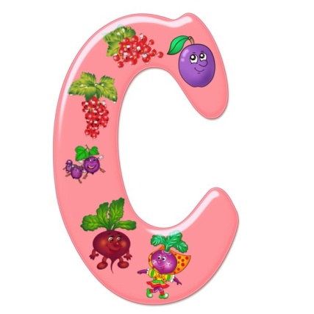
Автоматизация звука [С] в начале слова
Учитель-логопед Чумакова Т.П.

Slide 2
сыр

Slide 3
сок

Slide 4
сом

Slide 5
санки

Slide 6
салат

Slide 7
салют

Slide 8
самолет

Slide 9
самокат

Slide 10
самосвал

Slide 11
